Slide 1
Maloasijská katastrofa a počátky řeckého 20. století
100 let od podepsání Laussanské úmluvy

Slide 2
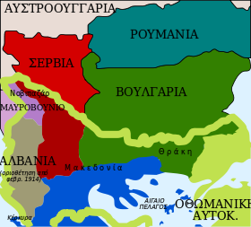
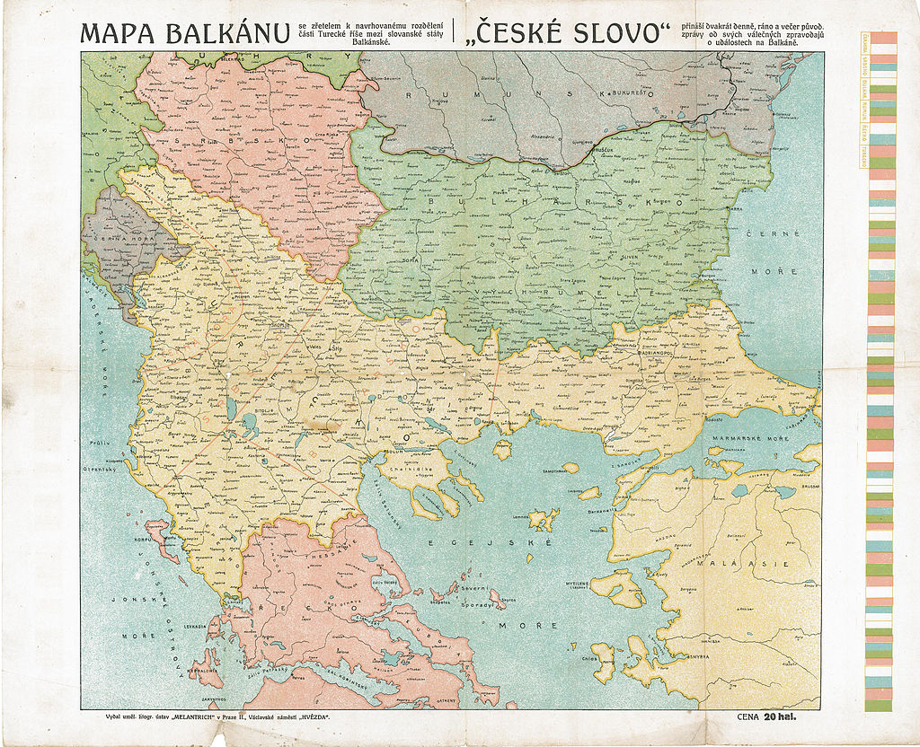
Balkán před a po 1. bal. válce

Slide 3
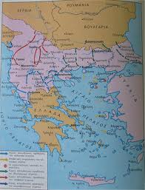
Balkánské války (1912-1913)
V r. 1908 Rakousko-Uhersko anektovalo Bosnu a Hercegovinu, Bulharsko vyhlásilo nezávislost, zatímco křesťanští Řekové na Krétě chtěli sjednotit s Řeckem.
Postupně začíná narůstat averze vůči mladotureckému režimu.
Většina osmanských Řeků a příslušníků ostatních netureckých národů spolupracují s opoziční Stranou svobody a porozumění (založena 1911).
Toto hnutí slibovalo netureckému obyvatelstvu decentralizaci a větší vstřícnost vůči jeho národnostním požadavkům.

Slide 4
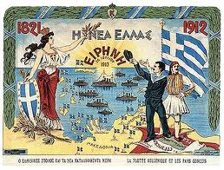
1. balkánská válka
V r. 1912 první balkánská válka (B,S,ČH,Ř + T), kde turecké vojsko bylo rozprášeno a během několika týdnů se spojenci zmocnili území, které do té doby držela osmanská říše.
Řekové obsadili Epir, pronikli do jižní Albánie, postoupili do Makedonie a jako první obsadili Soluň. Na moři obsadili východoegejské ostrovy
30.května 1913 byla v Londýně podepsána mírová smlouva, kde se Osmanská říše zřekla svých evropských držav a postoupilo Řecku Krétu.
O ostrovech ve východoegejské oblasti měla rozhodnout tzv. velvyslanecká konference v Londýně.

Slide 5
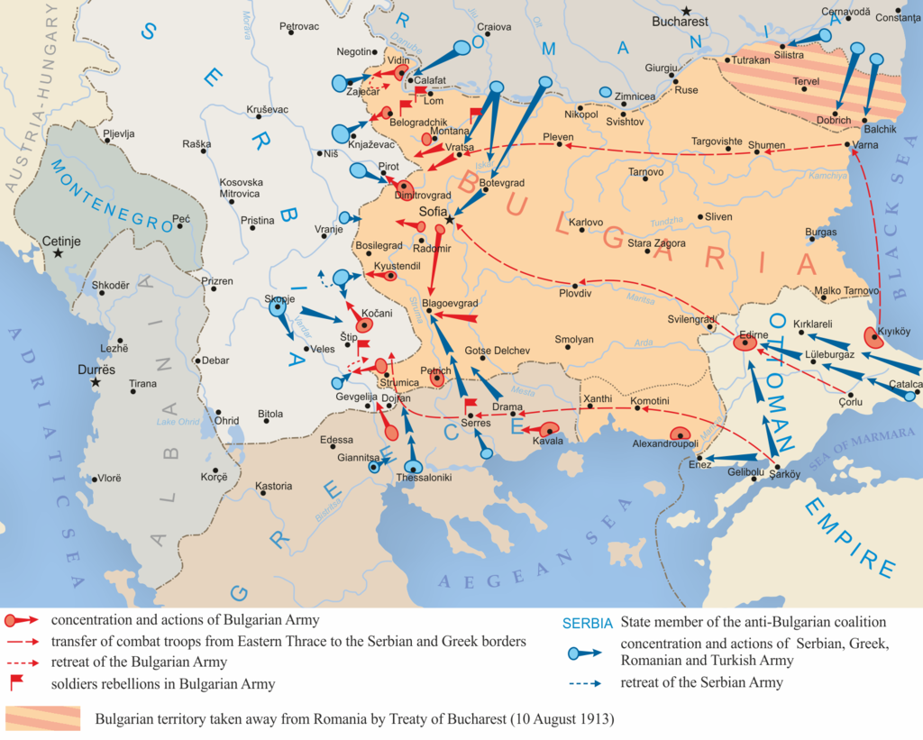
Druhá balkánská válka v datech
Doba trvání: 29. června 1913–31.července 1913 (příměří)
Válčící státy: Bulharsko X Srbsko, Řecko, Č. Hora, Rumunsko, Osmanská říše
Počty nasazených mužů:
cca 500 000 Bulharsko x 1 100 000 Srbsko, Řecko, ČH, Rumunsko, OŘ
Ztráty: 93 000 zabitých nebo zraněných (Bulharsko)
91 000 zabitých nebo zraněných (Srbsko, Řecko, ČH, Rumunsko, OŘ)
Nejdůležitější bitvy: bitva u Kilkidy (2.–4. července 1913), bitva u Bregalnice (30. června–9. července 1913), bitva u Kalimantsi (15.–19. července 1913), bitva u Kresny (21.–31. července 1913)
Výsledek: jednoznačná porážka Bulharska - Bukurešťská mírová smlouva z 10. srpna 1913

Slide 6
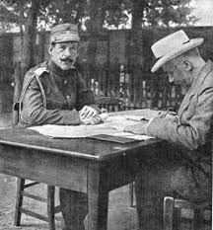
2. balkánská válka
Dne 10.srpna 1913 podepsána Bukurešťská mírová smlouva.
V balkánských válkách se území Řecka zvětšilo o 68 % a počet obyvatel se v rozmezí 1912-1914 téměř zdvojnásobil na 4 363 000 obyvatel.
Došlo ke zrychlení hospodářského rozvoje země, k opožděné industrializaci a do země proudil zahraniční kapitál
vzrůst významu a Řecko se tak stalo „velmocí“ ve východním Středomoří.

Slide 7
Balkánské války a „přebytek násilí“
Balkánské války jako předzvěst exploze násilí, která následovala po první světové válce.
Vojáci a důstojníci se změnili v mučitele, násilníky, vrahy a lupiče.
Cílem vytvořit čisté národní státy.
V Bitolské oblasti srbská armáda zničila 80 % muslimských vesnic, bulharští a řečtí vojáci udělali totéž v Makedonii.
O život přišlo 630 000 muslimů400 000 uprchlíků uteklo do osmanského Turecka.
Ve druhé balkánské válce bojují především křesťané proti křesťanům.
Válka Řeků proti Bulharům nabývá rasových a rasistických rysů.
V obou balkánských válkách bylo nuceno emigrovat 890 000 lidí.
Jen Makedonie přišla v letech 1912-1918 o 7 % svého celkového počtu obyvatel.
celkové ztráty turecké armády činí 100 až 120 tisíc mužů / 75 % zemřelo v důsledku epidemií / tyfu, neštovic a úplavice. Podobné procento ztrát bylo i v bulharské armádě.

Slide 8
První světová válka a národní rozkol
Mladoturecký režim se rozhodl pro aktivní účast ve válce po boku ústředních mocností - jedině vítězství by mohlo zvrátit výsledek balkánských válek.
Venizelos pro vstup do války po boku dohodových mocností kvůli orientaci na VB a Francii a také proto, že jedině tak mohla uskutečnit ideu Velké myšlenky.
Proti stoupencům Dohody byli domácí konzervativci v čele s králem Konstantinem, kteří prosazovali neutralitu Řecka a kteří chtěli všemi prostředky podlomit Venizelův vliv.
Po úspěšném odstranění Venizela z funkce premiéra nová athénská vláda dokonce odmítla britskou nabídku, že pokud vstoupí do války na straně Dohody získá pak část Thrákie ale i Kypr.
Vytvoření makedonské fronty – 300.000 spojeneckých vojáků v okolí Soluně
v r. 1917, spor o směr zahraniční orientace přerostl v tzv. národní rozkol (ethnikos dichasmos)
výměna panovníka na řeckém trůně (Konstantin postoupil místo synu Alexandru).
Válečným stavem mezi Řeckem a Osmany v r. 1917 se odrazilo na postavení osmanských Řeků. Osmané je považovali za jakousi pátou kolonu nepřítele.
Prvořadým cílem válečného úsilí řeckého státu se stalo osvobodit všechny Řeky z turecké nadvlády a rozšířit co nejvíce hranice na úkor Osmanského státu.

Slide 9
Prohloubení národního rozkolu
Sociální rozměry národního rozkolu – role záložníků
Po nuceném odchodu krále odpůrci liberálů byli pronásledováni, odvoláváni z úřadů a nahrazováni liberály
mnozí royalisté uvězněni nebo předáni Francouzům jako např. vůdci antivenizelistického hnutí Gunaris, Dragumis a Metaxas, Francouzi je internovali na Korsice – Řecko „soft“ francouzská kolonie
Athénský metropolita Theoklitos byl postaven před církevní soud a byl zbaven svého úřadu.
Vláda se vrátila k předválečným hospodářským, sociálním a kulturním reformám: vyhlásila pozemkovou reformu, která se ale uplatnila až po maloasijské katastrofě.
Hlavní pozornost byla zaměřena na armádu, na podzim roku 1918 tvořily řecké divize třetinu tzv. Východní armády (armáda spojenců).
11. 11. 1918 skončila první světová válka.

Slide 10
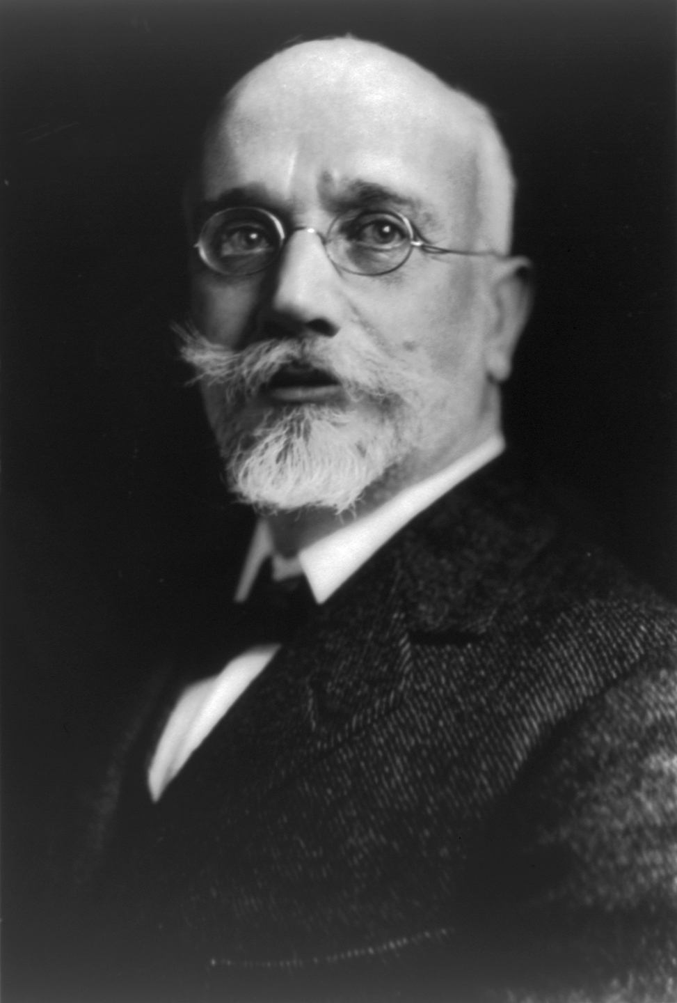
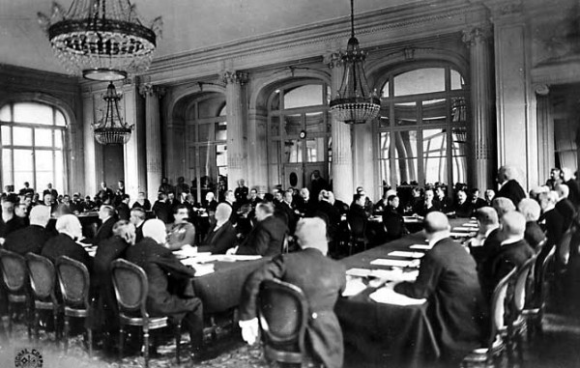
Pařížská mírová konference
Řecká delegace v čele s diplomaticky velice schopným Eleftheriem Venizelem
snaha naklonit si vítězné mocnosti a připravit příznivou půdu pro realizaci Velké myšlenky
pronikavé úspěchy
řecko-italská dohoda o vzájemné podpoře územních požadavků

Slide 11
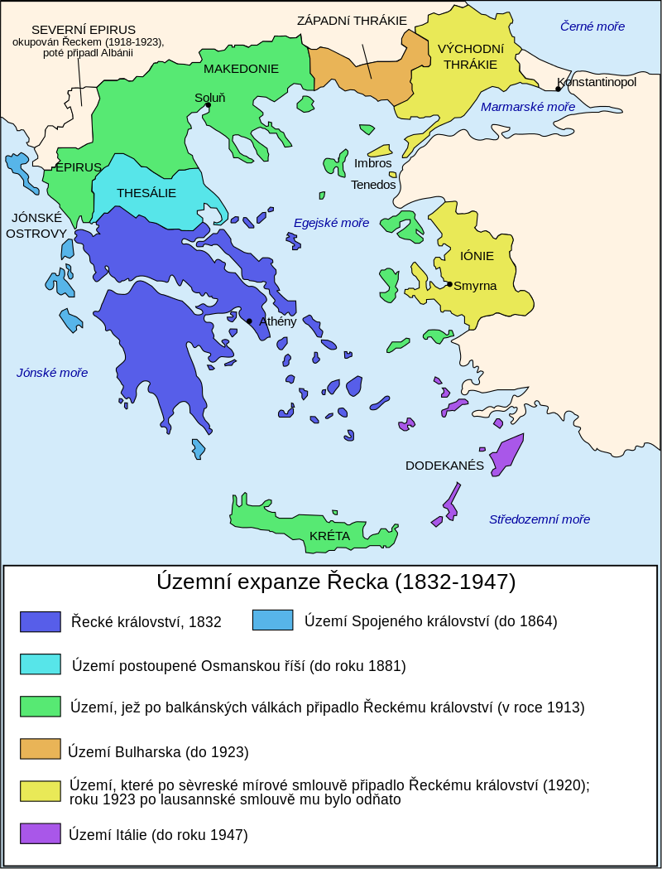
Úspěchy a územní zisky
Sevreská mírová smlouva – uznávala Řecku plnou suverenitu nad východní Thrákií s městem Drinopol (Edirne),
svěřoval mu správu maloasijské Smyrny a jejího rozsáhlého zázemí
dohoda o Dodekaneských ostrovech – Itálie měla Řecku postoupit všechny ostrovy kromě Rhodu
Venizelos přesvědčen, že poválečná úprava poměrů příznivá pro plnou realizaci Velké myšlenky. Předpokládal, že poražení a zdecimovaní Turci se buď nebudou schopni vzepřít ustanovení mírové smlouvy anebo budou k tomu mocnostmi donuceni.
Samotné vylodění u Smyrny Turky silně pobouřilo a dále to byl pokus o vytvoření Pontské republiky v oblasti Trapezuntu v r. 1919.
Tyto dvě události byl hnacím motorem tureckého národního sebeuvědomování. Postupně se lidový odpor přeformoval do odbojového hnutí, do jejichž čela se postavil Mustafa Kemal paša (označovaný za Otce Turků - Atatürka).

Slide 12
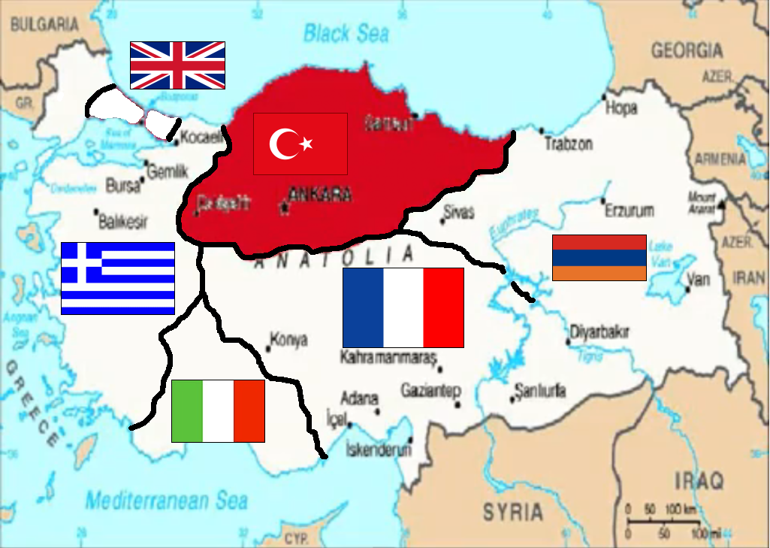
Rozdělení osmanské říše

Slide 13
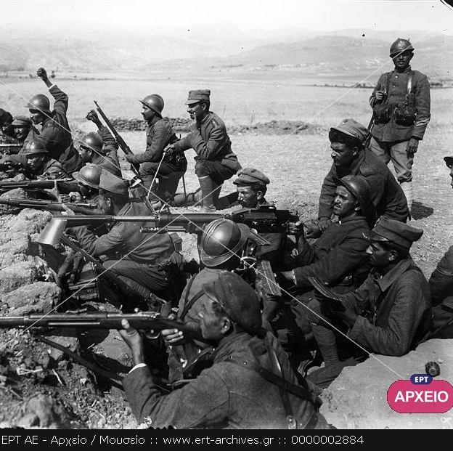
První vojenské operace
Sevreskou mírovou smlouvu nikdo nebral příliš vážně, nebyla ratifikována a Turci, podpořeni nacionalistickým hnutím Mustafy Kemala, ji odmítli uznat
v Turecku vznikají protiřecké odbojové skupiny
červen 1920 - na impuls Britů a rozkaz Venizela započalo vojenské tažení, které dosáhlo několika územních zisků
tyto úspěchy znepokojily Francii a Itálii, ty se odmítli zúčastnit ozbrojeného nátlaku na Turecko ve věci dodržování sevreské smlouvy a začaly s ním navazovat tajné kontakty

Slide 14
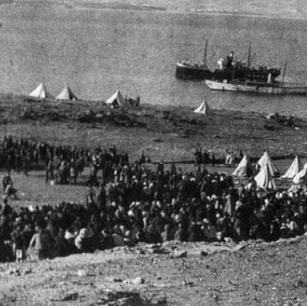
Otázka uprchlíků balkánských válek (muhacir – muhajir)
v roce 1914 tvořili uprchlíci 20 % osmanské populace.
V osmanském Turecku žilo 18,5 milionu obyvatel, z toho 15 milionů muslimů, 1,7 milionu Řeků a 1,1 milionu Arménů.
K tisícům muslimských uprchlíků z Balkánu se přidaly tisíce uprchlíků ze sovětského Ruska.
Začíná slepé kolo odvet vzájemných nasilností
Genocida Arménů v roce 1915

Slide 15
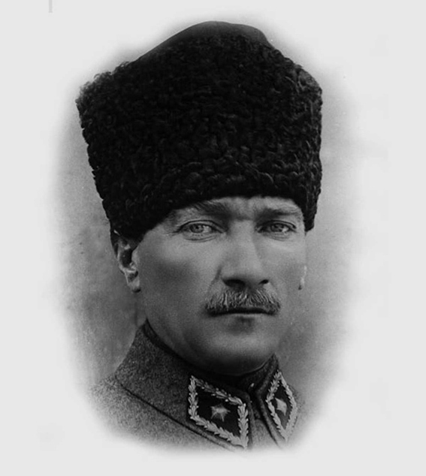
Vzestup tureckého nacionalismu a Kemala Ataturka
Kemal přenesl své řídící centrum do Ankary.
V neprospěch Řecka bylo i to, že žádná ze signatářských zemí ještě neratifikovala Sevreskou smlouvu.
Itálie a Francie kvůli vlastním zájmům spíše navazovala tajné kontakty s kemalisty a přikláněli se k revizi Sevreské smlouvy.
V létě 1920 musela řecká armáda zastavit postup do nitra Malé Asie. Země se totiž obávaly možného sblížení Turecka s Ruskem, které bylo na místě když Turecko s Ruskem podepsali smlouvu o přátelství a bratrství.

Slide 16
Vnitropolitická situace Řecka
proti sobě stáli liberálové (v čele s Venizelem) a royalisté
vztah těchto dvou skupin zhoršil i atentát royalistů na Venizela
vypsání parlamentních voleb (Venizelos si je jist svým vítězstvím)
agitací „antivenizelovské opozice“ (vůdčí složkou byla Lidová strana - Laiko komma) se stalo volání po ukončení řecko-tureckého konfliktu
po smrti krále Alexandra v říjnu roku 1920 se hlavním předmětem volebního boje stal spor o návrat krále Konstantina, či o jeho setrvání v zahraničí
zvítězila opozice a Venizelos se dobrovolně odebral do zahraničí
v prosinci se konal plebiscit o návratu krále Konstantina, jehož výsledek byl zjevně zmanipulovaný, nýbrž hovořil ve prospěch návratu tohoto panovníka

Slide 17
Druhá fáze maloasijského dobrodružství - „Předvečer“ protitureckého tažení
royalisté po svém nástupu k moci zcela změnili politiku
očištění státního aparátu od liberalistů
prosazovali nejextrémnější variantu Velké myšlenky a v jejím duchu plánovali pokračování vojenských operací proti kemalskému Turecku
armáda byla zbavena zkušených venizelistických důstojníků, ti, kteří nebyli odvoláni, rezignovali
6.1.1921 na rozkaz krále Konstantina začala rozsáhlá řecká ofenziva v Anatolii (i přes nesouhlas šéfa generálního štábu Ioannise Metaxase)
turecká armáda vítězí u městečka Inönü

Slide 18
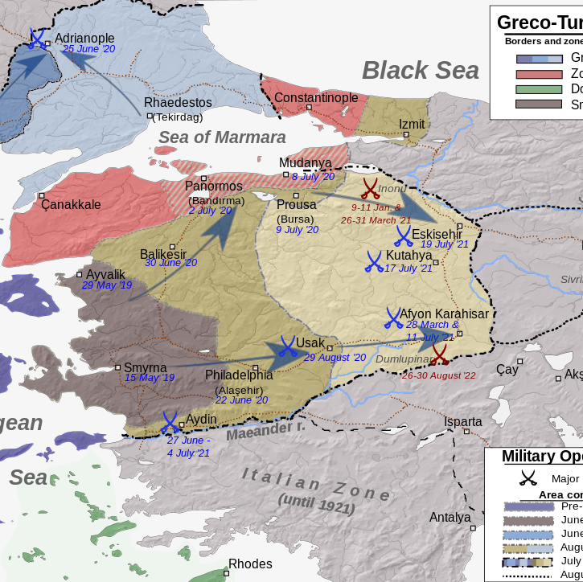
Bitva u řeky Sakarya
nová vláda v čele s Dimitriem Gunarisem (vůdcem Lidové strany) vyhlásila všeobecnou mobilizaci na nově dobytých územích
řecká armáda nejprve slavila úspěchy a zaujala strategicky výhodnou pozici podél břehu řeky Sakarya
místo začátku vyjednávání o podmínkách ukončení řecko-tureckého konfliktu, nařídil král Konstantin pokračovat na Ankaru
23.8.1921 začala bitva o řeku Sakarya, která se změnila na šestnáctidenní masakr
v této bitvě zemřelo více Řeků, než Turků

Slide 19
Snahy o mír / vznik patové situace
výhody Turecka: domácí prostředí, nacionalistické nadšení obyvatelstva, nové zbraně a munice ze sovětského Ruska
royalistický režim musel přijmout bezvýchodnost své situace
březen 1922 – mírová jednání zprostředkovaná Spojenci
Řecko bylo ochotné přistoupit na kompromisní návrh britského premiéra (rozdělení východní Thrákie mezi Řecko a Turecko, stažení řeckých vojsk z Anatolie, nastolení kontroly Společnosti národů nad autonomií maloasijských Řeků)
Turecko však požadovalo bezpodmínečné stažení řeckých jednotek z Malé Asie v krátkém čase

Slide 20
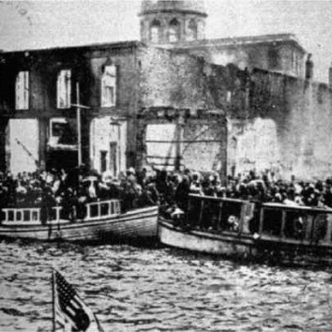
Vojenská porážka Řecka
král Konstantin začal dělat unáhlená a chaotická rozhodnutí
v červenci 1922 dal panovník pokyn k obsazení Istanbulu
26.8.1922 začala mohutná turecká ofenziva
řecké vojsko bylo nuceno ustupovat směrem k egejskému pobřeží, jejich ústup se změnil v útěk, ke kterému se postupně přidávali ze strachu i maloasijští Řekové a Arméni
došlo k urychlené evakuaci řeckých vojsk z egejského pobřeží na blízké ostrovy Chios a Lesbos

Slide 21
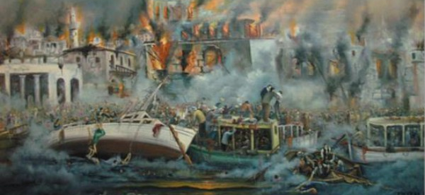
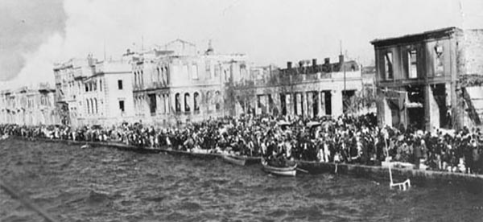
Masakr ve Smyrně
ve Smyrně se nacházela velká populace křesťanských Řeků a Arménů a další se sem uchýlily při útěku před kemalisty
po obsazení města tureckými jednotkami začal pogrom proti Řekům a Arménům, jejich vraždění a zakládání požárů v jejich čtvrtích
ti se pokoušeli uniknout z města na bárkách a přeplněných člunech
lodě jiného původu než řeckého však měli zakázáno uprchlíky příjmout na palubu
lidé, kteří nezemřeli, byli odvlečeni do tureckého zajetí
zemřelo zde více než 50 tisíc křesťanů řeckého a arménského původu

Slide 22
Důsledky Maloasijské katastrofy
definitivní konec Velké myšlenky
abdikace krále Konstantina
hluboká krize (i z důvodu přijetí velkého množství uprchlíků z Turecka)
Lausannská konference (o revizi sevreské smlouvy) - listopad 1922 – červenec 1923.
výměna obyvatel mezi Řeckem a Tureckem
ztráta Smyrny a východní Thrákie
Řecko získalo ostrovy v egejské oblasti, ale muselo některé z nich demilitarizovat a měli zákaz je opevňovat a ozbrojovat (Lesbos, Chios, Samos a Ikaria)
Itálie získala Dodekaneské ostrovy, Velká Británie získala vlastnická práva na Kypr

Slide 23
Dopady Laussanské dohody
Při sčítání r. 1907 v osmanském Turecku 1,5 mil. pravoslavných křešťanů (Řeků) a 1,1 mil. Armenů X po r. 1923 120 tisíc křesťanů a 64 tisíc Armenů
nejdůležitější ujednání dohody se týkalo nucené výměny křesťanského a muslimského obyvatelstva mezi Řeckem a nově vzniklou Tureckou republikou.
Řecko muselo přijmout více než milion tři sta tisíc uprchlíků pocházejících nejen z maloasijských oblastí, ale také z černomořského pobřeží. Z Řecka do Turecka odešlo asi půl milionu muslimů.
Z výměny obyvatelstva bylo v Turecku vyňato asi čtvrt milionu pravoslavných křesťanů (Řeků) včetně konstantinopolského patriarchy, žijících před r. 1918 v Istanbulu a na ostrovech Imvros a Tenedos, zatímco v Řecku bylo z výměny vyňato sto dvacet tisíc muslimů obývajících region západní Thrákie.
Menší, co do rozsahu, a „dobrovolná“ výměna obyvatelstva proběhla mezi Řeckem a Bulharskem. Ve stejné době desítky tisíc dalších řeckých uprchlíků, postižených bolševickou revolucí a pocházejících z Gruzie a dalších oblastí severního Černomoří také hledalo útočiště v Řecku.

Slide 24
Adaptace a integrace uprchlíků
Počet představoval tehdy asi pětinu celkového řeckého obyvatelstva.
Převážná většina z nich se po příchodu do Řecka nacházela ve stavu extrémní nouze. Byli bez přístřeší a finančních prostředků, bez zaměstnání, většinou jen s nejnutnějším oblečením.
Zdaleka nebyli homogenní skupinou obyvatel ani po národnostní, ani po jazykové, ba dokonce ani po kulturní nebo náboženské stránce. Adaptace a integrace tak obrovského množství utečenců v souvislosti s různými problémy začleňování do řecké společnosti a jejich soužití se starousedlíky představuje zřejmě nejdůležitější část řeckých meziválečných dějin a hodně vypovídá i o převážně kladném postoji Řeků k současné uprchlické krizi.
Na vyřešení celé řady problémů souvisejících se zvládnutím utečenecké otázky nestačily síly řeckého státu. Začíná tedy angažmá, snad poprvé v novodobé historii, několika zahraničních humanitárních organizací a především Komise pro umístění uprchlíků (Refugee Settlement Commission), která fungovala pod patronací Společnosti národů. Činnost této komise byla financována dvěma zahraničními „běženeckými půjčkami“.

